Slide 1
Открытый урок по английскому языку в 6«В» классе по теме “Feasts. Let’s celebrate”.
Выполнила:
Учитель английского языка
МБОУ СОШ №31
Жалыбина Елена Геннадьевна
г.о. Мытищи, 2021 год.

Slide 2
Цели урока:
Обучающие - активизация использования лексического материала по теме урока “Feasts. Let’s celebrate” (введение и употребление названий праздников: St. Patrick’s Day, Thanksgiving, Guy Fawkes Day, Halloween, May Day, Valentine’s Day; употребление в монологических высказываниях следующие выражения: make wreaths, exchange gifts, wear costumes, offer flowers and sweets, eat traditional food, watch parades, watch a fireworks display; развитие навыков устной речи.
Воспитательные - воспитание интереса к изучению языка, воспитание культуры работы в парах.
Развивающие - развитие языковой догадки, развитие навыков чтения и речи.

Slide 3
Планируемые резульдаты: Предметные.
Формирование активного и пассивного лексического запаса по теме “Feasts. Let’s celebrate”;
Правильно читают; активно используют в речевой практике слова из нового лексического и грамматического материала; составляют монологические, диалогические высказывания с опорой на иллюстрации, грамматические модели, используя время Present Simple Tense.
Развитие навыков аудирования и произносительных навыков.

Slide 4
Планируемые результаты: Метапредметные.
Овладение умением планировать свои действия в соответствии с поставленной задачей и условиями ее реализации;
Овладение способностью принимать и сохранять цели и задачи учебной деятельности, находить средства ее осуществления;
Формирование умений пользоваться наглядными средствами предъявления языкового материала, проводить сравнение по заданным критериям.

Slide 5
Планируемые результаты: Личностные.
Формирование учебно-познавательного интереса к новому учебному материалу и способам решения новой задачи;
Формирование навыков самоанализа и самоконтроля.

Slide 6
Структура урока:
Организационный момент;
Знакомство с темой урока, определение темы и целей урока;
Этап подготовки учащихся к работе на основном этапе: Введение
новой лексики (Доска+Учебник: Упр.1, стр.48);
Проведение физкультминутки (Пение композиции Thomas Anders “Sorry, baby”);
Основной этап работы по теме урока: Развитие навыков письменной речи (Выполнение заданий по раздаточному материалу: закрепление новой лексики в упражнениях);
Работа в парах (выполнение заданий по раздаточному материалу);
Продолжение по теме урока: Работа по учебнику: Чтение диалога о празднике “Thanksgiving” (закрепление полученной информации с опорой на “True”/”False”); задание по аудированию в раздаточном материале;
Этап информации о домашнем задании;
Этап подведения итогов занятия.

Slide 7
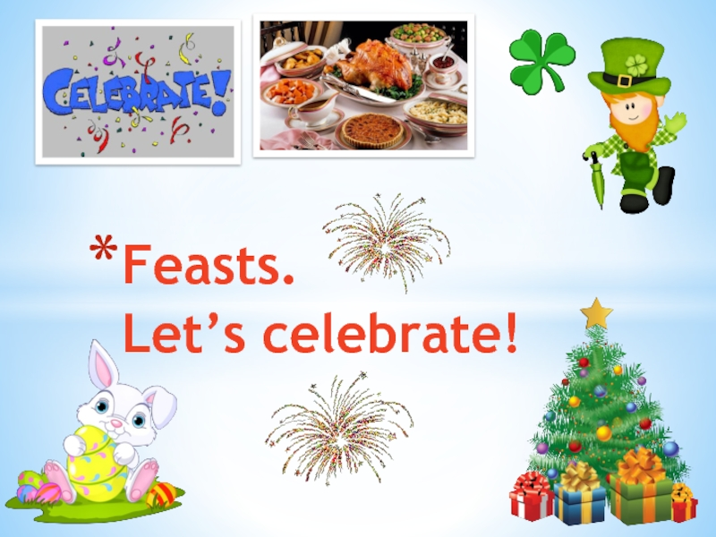
FEASTS. LET’S CELEBRATE.

Slide 8
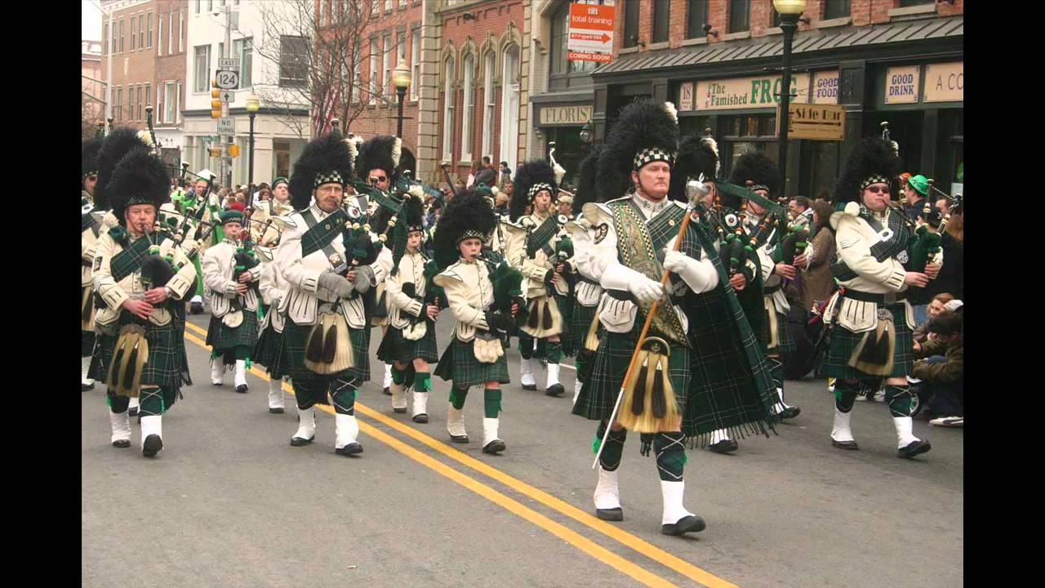
WHAT DO PEOPLE DO ON THAT DAY?
ST. PATRICK’S DAY (17-TH OF MARCH)
THEY WATCH PARADES.

Slide 9

WHAT DO PEOPLE DO ON THAT DAY?
THANKSGIVING (The 4-th Thursday of November)
PEOPLE EAT TRADITIONAL FOOD.

Slide 10
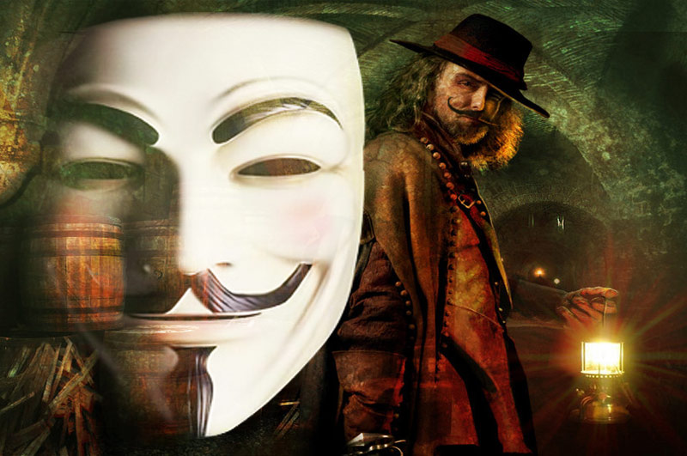
WHAT DO PEOPLE DO ON THAT DAY?
GUY FAWKES DAY (The 5-th of November)
PEOPLE WATCH A FIREWORK DISPLAY.

Slide 11
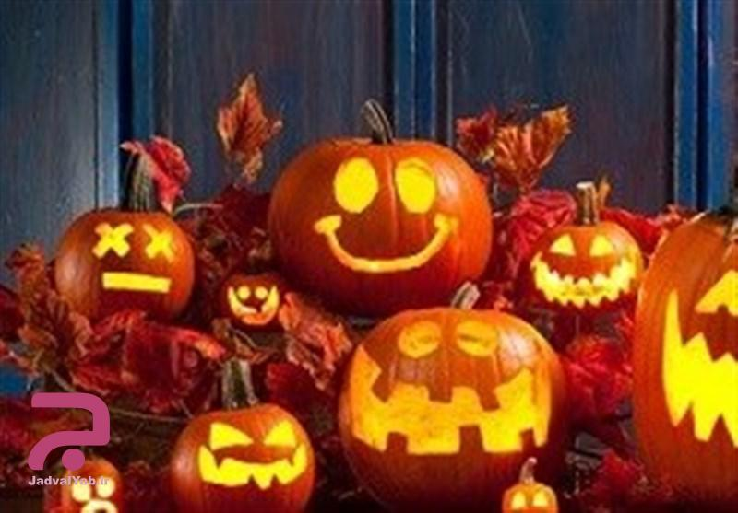
WHAT DO PEOPLE DO ON THAT DAY?
Halloween (The 31-st of October)
PEOPLE WEAR COSTUMES.

Slide 12
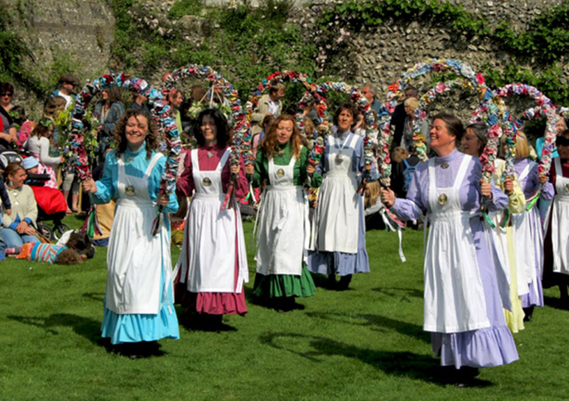
WHAT DO PEOPLE DO ON THAT DAY?
MAY DAY (The 1-st of May)
PEOPLE MAKE WREATHS.

Slide 13

WHAT DO PEOPLE DO ON THAT DAY?
VALENTINE’S DAY (The 14-th of February)
PEOPLE EXCHANGE GIFTS AND OFFER SWEETS AND FLOWERS.

Slide 14
Here are new words:
Celebration – Праздник
Wear costume – Носить костюм
Exchange gifts – Обмениваться подарками
Hold balloons – Держать шары
Make wreaths – Делать венки
Offer flowers and sweets – Предлагать цветы и угощение
Eat traditional food – Кушать национальное блюдо
Watch parades – Смотреть парады
Watch a firework display – Смотреть фейерверк
Throw streamers – Бросать серпантин
Toffee apple – Яблоко в карамельной глазури
Perform tricks – Показывать фокусы

Slide 15
CHILDREN, WHAT DO YOU KNOW ABOUT ST. PATRICK’S DAY ? (17-TH OF MARCH)
Saint Patrick was a 5th-century Romano-British Christian missionary and Bishop in Ireland.
Saint Patrick day is a cultural and religious celebration held on 17 March.
Celebrations generally involve public parades and festivals, and the wearing of green attire.

Slide 16
St.Book: Ex.3, page 48.
It sounds as if everyone’s having a great time. – Кажется, все хорошо проводят
время.
A gang of ten-year-olds. – Компания (тусовка) десятилеток.
Witch costume. – Костюм ведьмы.
He’s terrifying everyone. – Он всех ввергает в ужас.
Are you bobbing for apples? – Вы откусываете яблоко без помощи рук (игра)?
The apples are nearly all gone. – Яблоки почти закончились.
Can you help me clean up? – Поможешь мне с уборкой?
I would do anything for a toffee apple! – Ради яблок в сиропе я готов на всё.

Slide 17
CHILDREN, IS IT TRUE (T) OR IS IT FALSE(F)? (THE DIALOGUE, EX.3, page 48)
Tess is having a great time.
Nobody is wearing costumes.
Tess is wearing her witch costume.
Children are playing bobbing for apples.
Children are eating pumpkin pie and toffee apples.
Pete would do anything for a pumpkin.
Tess didn’t invite Pete.

Slide 18
ANSWERS
TRUE
FALSE
TRUE
FALSE
FALSE
FALSE
FALSE

Slide 19
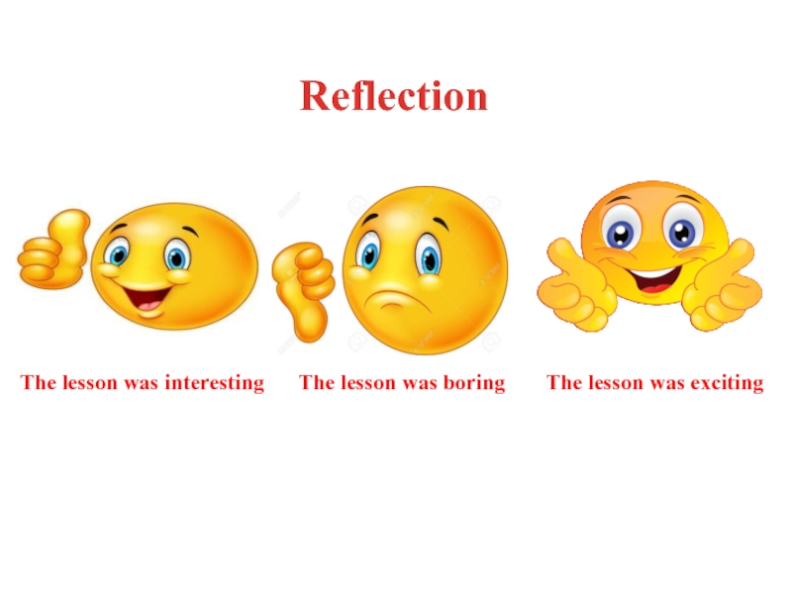

Slide 20


Slide 21
CHILDREN, WHAT DO YOU KNOW ABOUT GUY FAWKES DAY? (The 5-th of November)
Guy Fawkes was a member of the Gunpowder Plot. He was arrested while guarding explosives beneath the House of Lords.
Guy Fawkes Night, also known as Guy Fawkes Day, is an annual commemoration observed on 5 November, primarily in the United Kingdom.
People lit bonfires around London.

